Slide 1
ANÁLISIS, DISEÑO, IMPLEMENTACIÓN Y PUESTA EN MARCHA DE UN SISTEMA DE RIEGO AUTOMATIZADO PARA UN VIVERO HORTÍCOLA
AUTOR: ALBERTO ÁNGEL SOLLA RUBIO
TUTOR: JUAN MANUEL MONTERO MARTÍNEZ
JULIO 2018

Slide 2
Índice
Introducción
Objetivos
Análisis
Diseño
Programa en el PLC
Programa en el PC
Instalación y Puesta en marcha.
Conclusiones y Líneas futuras

Slide 3
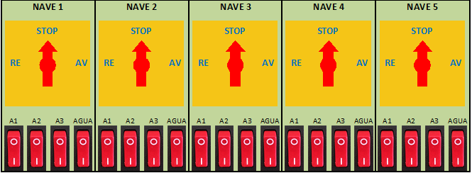
Introducción
El vivero “A Angustia” se encuentra ubicado en Betanzos (A Coruña) y su actividad principal es el cultivo de plantas hortofrutícolas. Las instalaciones del vivero son 5 naves de 10 x 125 metros.
Cada nave es una secuencia de cultivos de diferentes tamaños que requieren tareas de riego con características específicas: tipo de abono, velocidad de regado, sesiones diarias, pasadas, …
Mediante un panel eléctrico de 5 x (1 conmutador + 4 interruptores) se realizaba el regado de cada una de las naves moviendo un carro que porta una barra de aspersores.
Cuando las instalaciones están a plena producción de planta, el operario necesita 3 horas para regar las 5 naves. En épocas de alta temperatura y baja humedad estas sesiones de riego se realizan hasta 3 veces al día.

Slide 4
Objetivos
Implementación y puesta en marcha de un Control de Riego Automático que permita:
Gestionar las
Altas
Modificaciones
Bajas
de Sectores de Riego y ejecutar, con características específicas y en los instantes programados, las tareas de riego.
y
que también permita ejecutar tareas de forma manual:
Llevar el carro al final de la nave
Llevar el carro al inicio de la nave
Llevar el carro a una posición determinada de la nave
Regar una zona un cierto número de pasadas, a una determinada velocidad, con un abono seleccionado en “Ida” o en “Ida y Vuelta”
Detener el carro si está en movimiento

Slide 5
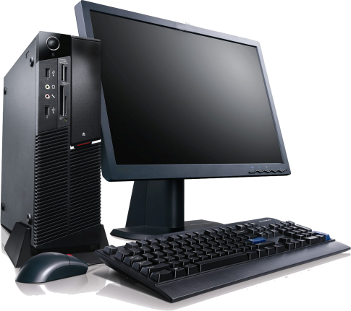
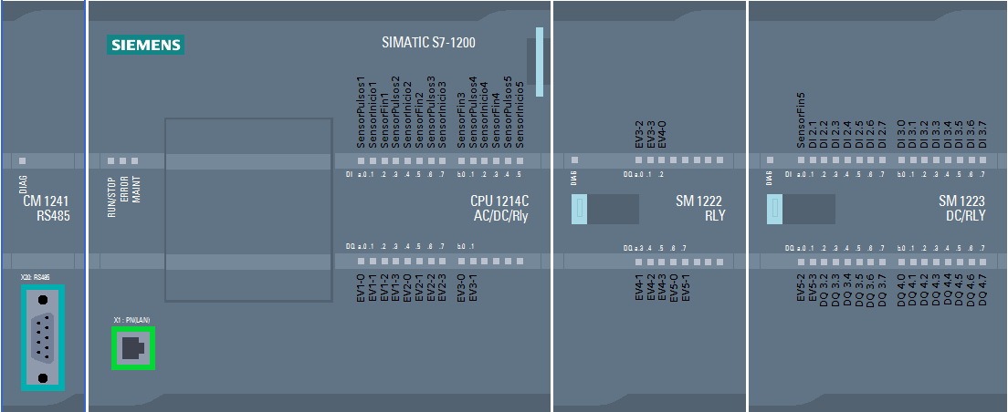
Análisis. Arquitectura
PC + PLC
CPU 1214C AC/DC/Relay DI14/DQ10
Conexión Ethernet Industrial 10/100 Mbps
SM 1222 DQ8 x Relay
SM 1223 DI16/DQ16 x Relay
CM 1241 Comunicación serie RS-485
Equipo ya disponible y/o de precio bajo.
Fácilmente sustituible.
Programa escrito en Java. Leguaje gratuito.
Capacidades gráficas elevadas.
Dispositivos muy robustos.
Múltiples módulos de E/S.
Pensados para el control.
Precios bajos/medios.
Librerías para módulos especializados

Slide 6
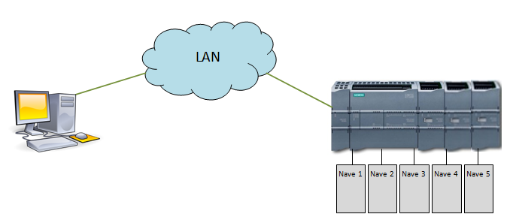
Diseño (I)
El PC ejecuta el programa de gestión de sectores de riego, lanza las tareas de riego en los momentos adecuados y aporta capacidad gráfica y almacenamiento a bajo precio
EL PLC aporta robustez eléctrica y mecánica, facilita con cableados sencillos la conexión de sensores y actuadores a través de los módulos de E/S a bajo precio y ejecuta las tareas simples enviadas por el PC

Slide 7
Diseño (II)
Se propone una arquitectura cliente/servidor y un protocolo simple creado “ad hoc”. El PC ejecutará la aplicación cliente que lanzará tareas (desplazamientos, riegos,…) y el software instalado en el PLC actuará como servidor atendiendo dichas peticiones.
Mensajes PC -> PLC de tamaño fijo (30 caracteres)
Orden | Significado
AV | Avanzar
RE | Retroceder
IF | Ir al Fin
II | Ir al Inicio
IP | Ir a Posición
AB | Abonar
PA | Parar
CC | Calibrado del Carro
OO#XXX.XX#YYY.YY#VVV#PP#S#EEEE
Mensajes PLC-> PC de tamaño fijo (30 caracteres)
RR????????????????????????????
Respuesta | Significado
OE | Orden Ejecutada
FL | FaLlo

Slide 8
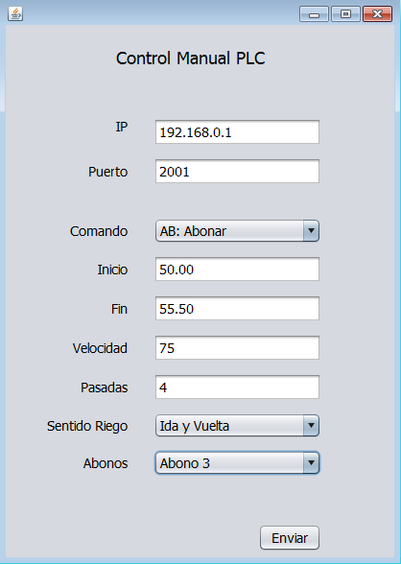
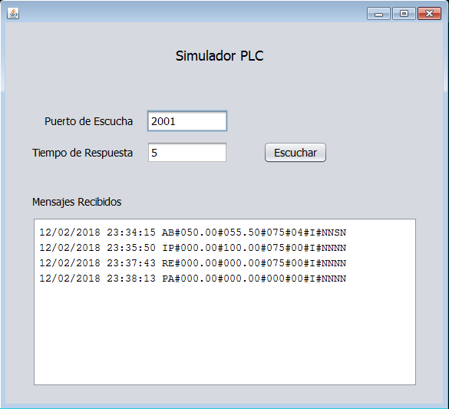
Diseño (III)
Se crearon 2 simuladores que permiten realizar:
pruebas del protocolo,
pruebas durante la implementación de los programas del PLC y del PC
tareas de mantenimiento posteriores sin interrumpir las labores cotidianas.

Slide 9
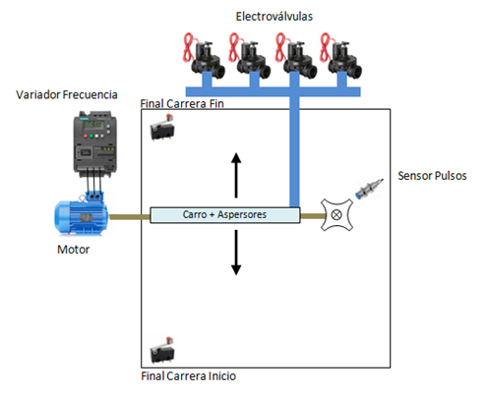
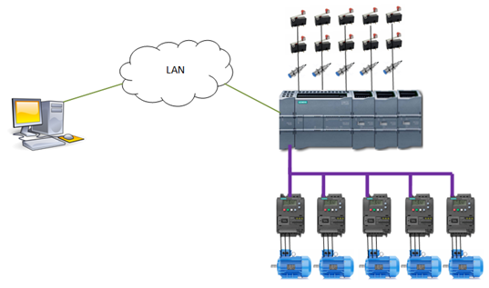
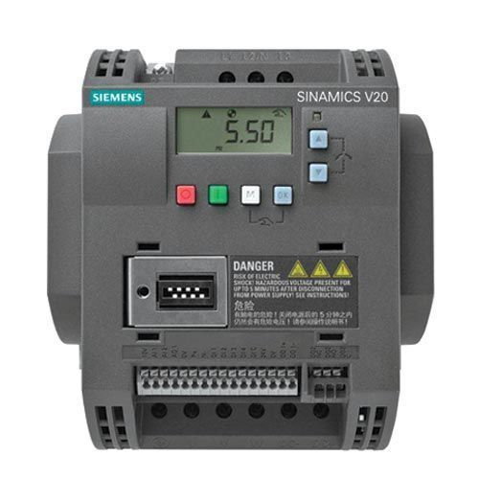
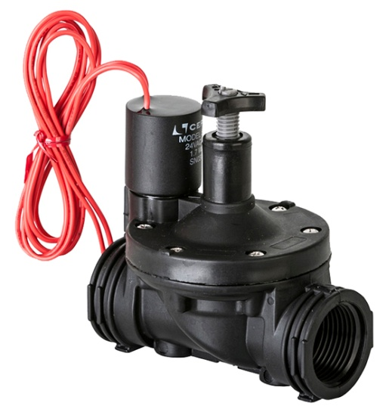
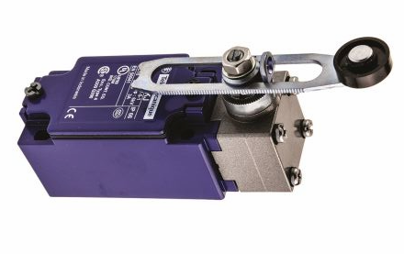
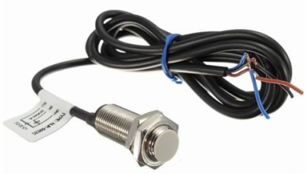
Diseño (IV)
Adaptación de las naves para el control.
Variador de frecuencia
Electroválvula
Sensor inductivo
Final de carrera

Slide 10
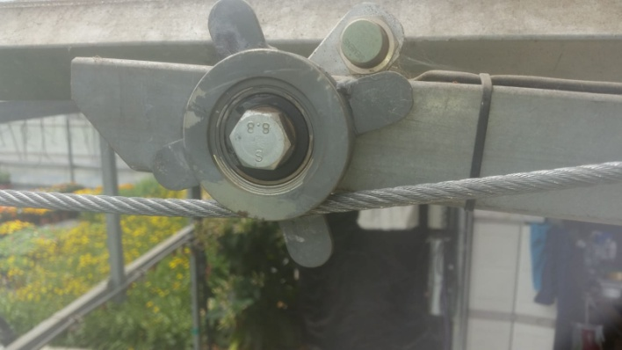
Diseño (V)
Mediante un programa de prueba se midió la resolución del subsistema de posicionamiento.
La resolución mínima aceptable se había establecido en 10 cm y se consiguió de 3,63 cm
Detalle de la roldana con cruceta junto con el sensor inductivo.
Resultados obtenidos con el programa de prueba
 | Nave 1 | Nave 2 | Nave 3 | Nave 4 | Nave 5
Longitud (m) | 117,2 | 117,2 | 117,2 | 84,4 | 117,2
Pulsos | 3225 | 3230 | 3231 | 2320 | 3229
Pulsos/m. | 27,52 | 27,56 | 27,57 | 27,49 | 27,55
Resolución (cm) | 3,63 | 3,63 | 3,63 | 3,64 | 3,63
En siguientes pruebas se detectó que, debido a desgastes mecánicos, el factor Pulsos/m. aumentaba a medida que la instalación se usaba. Para solucionarlo se introdujo un procedimiento de autocalibrado que se ejecuta de forma automática con periodicidad diaria.

Slide 11
Software del PLC (I)
Las tareas fundamentales son:
Mantenimiento de la posición del carro mediante el conteo de pulsos procedentes del conjunto roldana/cruceta + sensor inductivo.
Recepción/Transmisión de mensajes desde/hacia el PC.
Decodificación de mensajes (ordenes) procedentes del PC y actuación sobre los variadores de frecuencia y electroválvulas.
El despliegue del software:
La solución ideal sería usar 1PLC por cada nave -> total independencia, fácil ampliación, mantenimiento sin parar las demás; pero se dispara el coste del hardware de la instalación: 5 x (PLC + Módulo COM )
La solución de compromiso es usar 1 PLC e independizar lo máximo posible el software de control de cada nave dejando en un único módulo software el control del variador con lo que se consigue un coste aceptable.

Slide 12
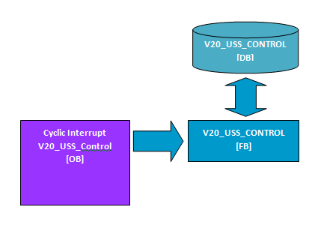
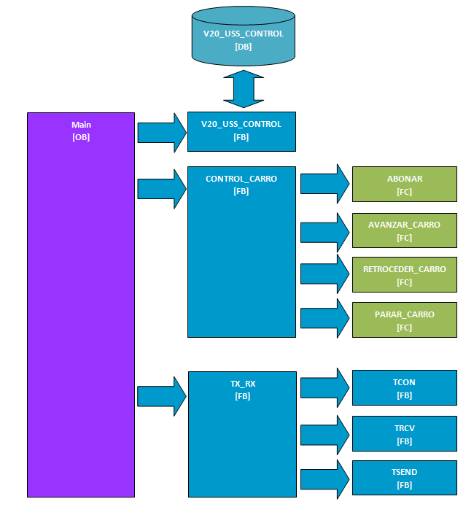
Software del PLC (II)
Estructura del programa. Bloques OB.
OB Interrupción Cíclica Periódica de 100 ms
OB Cíclico No Periódico
El DB del V20_USS_CONTROL es una estructura de datos de alcance global accesible desde ambos OBs.
El OB de Interrupción Periódica se encarga de mantener actualizados los parámetros del variador en el PLC (para ser leídos).
El OB Cíclico No Periódico ejecuta las órdenes recibidas desde el PC controlando el variador y las electroválvulas.

Slide 13
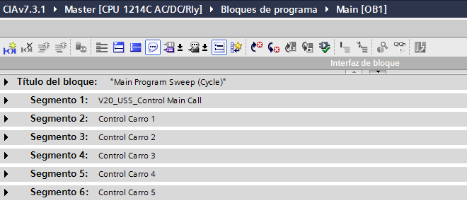
Software del PLC (III)
OB Main Cíclico No Periódico
El segmento 1 para leer y actuar sobre los variadores.
Los segmentos del 2 al 6 controlan las naves 1 al 5.
El Segmento 1 realiza una llamada a un FB de la librería V20_USS_Control de Siemens
Los Segmentos del 2 al 6 son llamadas a FBs escritos en lenguaje SCL

Slide 14
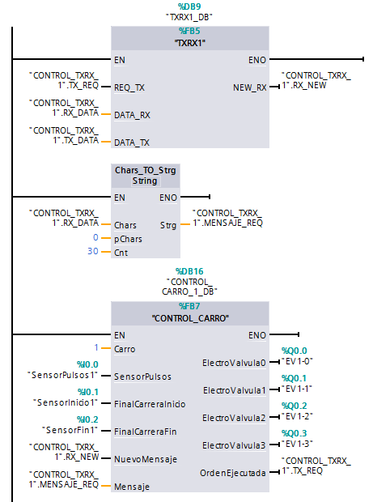
Software del PLC (IV)
Implementación del segmento Control Carro
El FB TXRX gestiona las comunicaciones. Escucha y envía en un puerto TCP específico:
Nave 1 en el 2001
Nave 2 en el 2002
…
El FC CharsToStrg es una simple conversión de tipo.
El FB CONTROL_CARRO se encarga de la ejecución
de las peticiones que llegan del PC:
Mantiene el valor de la posición
Detecta llegada a inicio o fin
Controla el motor a través del variador
Recibe y envía mensajes a través de TXRX

Slide 15
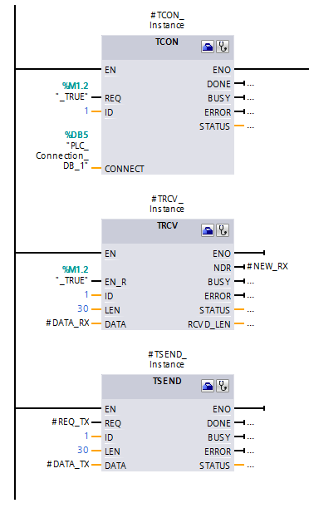
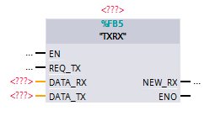
Software del PLC (V)
FB TX_RX
El FB TX_RX se escribió en lenguaje de funciones:
usa
usa
Se usan FBs de la librería TCP/IP:
TCON Establece y mantiene de una conexión
TRCV Escucha y acepta mensajes entrantes
TSEND Envío de mensajes salientes
usa

Slide 16
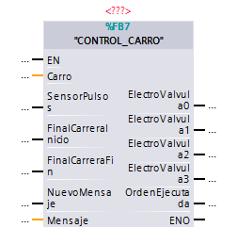
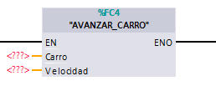
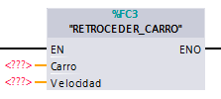
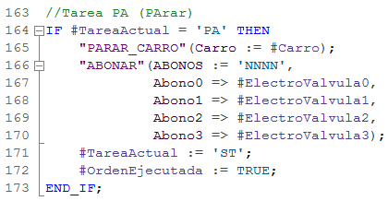
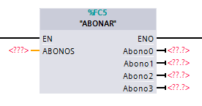
Software del PLC (VI)
usa
El FB Control_Carro está escrito en SCL
usa
usa
Las responsabilidades de FB_CONTROL_CARRO son:
Inversión de finales de carrera.
Detección de avance y retroceso.
Conteo de pulsos y mantenimiento de la posición actual.
Detección, decodificación y ejecución de las tareas
usa
usa
usa
Implementada
en SCL

Slide 17
Software del PC (I)
El modelo de la instalación se incluye en el paquete “modelo”, y la interfaz gráfica en el paquete “vista + controlador”.
El uso de este patrón de diseño facilita el desarrollo, mantenimiento y escalabilidad del sistema, y se obtiene:
un modelo sólido del Sistema de Gestión de Riego Automatizado que se desea desarrollar.
una interfaz de usuario centrada en los deseos del propietario, sin menús, obvia y fácilmente escalable/modificable en caso de la introducción de nuevas naves.
Las tareas que el programa permite realizar son:
La gestión (alta, modificación y eliminación) de las tareas de riego usando la interfaz gráfica desarrollada a tal efecto siguiendo sus deseos.
El lanzamiento hacia el PLC de las tareas de riego y calibración en los instantes adecuados (tanto en modo manual como programado) usando el protocolo desarrollado.

Slide 18
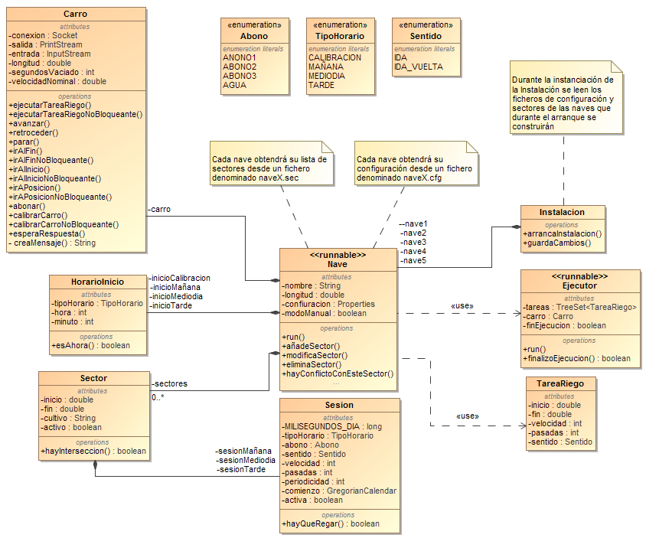
Software del PC (II)
package modelo

Slide 19
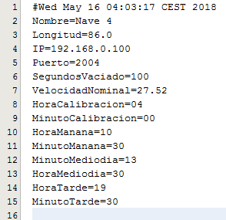
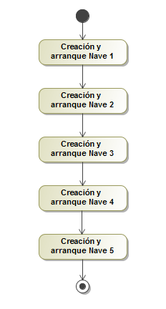
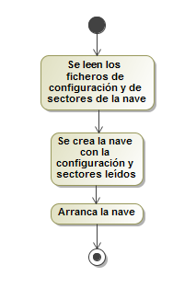
Software del PC (III)
package modelo
Al instanciar la Instalación se crean y arrancan de cada una de las naves
Lee el fichero de configuración de cada nave y crea un objeto Properties
Lee el fichero serializado de sectores y crea un ArrayList de Sector
Instancia una Nave pasándole las Properties y el ArrayList
Arranca la Nave llamando a su método run()
Fichero de configuración(nave4.cfg)
Arranque de la Instalación
Creación y arranque de una Nave
Fichero de sectores serializados(nave4.sec)

Slide 20
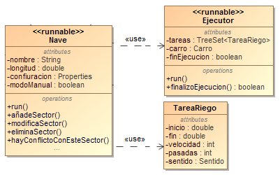
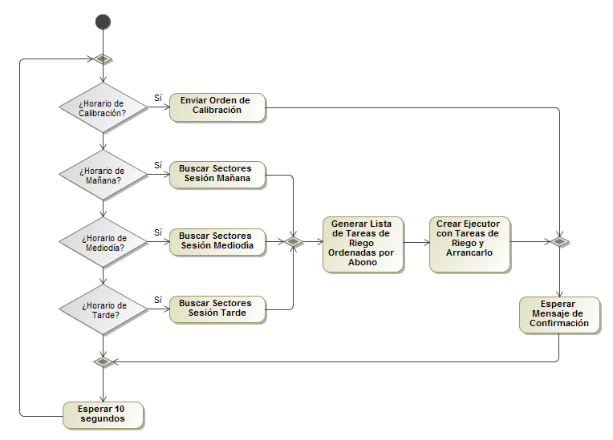
Software del PC (IV)
package modelo
Diagrama de actividades de una nave: método run()
Si es el Horario de Calibración se lanza la Orden de Calibración
Se espera a que el Ejecutor confirme la ejecución
Si es el Horario de Mañana, Mediodía o Tarde:
Se buscan los sectores que han de regarse en ese horario
Se crea una lista de Tareas de Riego agrupadas por Abono
Se crea un Ejecutor con las Tareas de un Abono y se lanza
Se espera a que el Ejecutor confirme el fin del lote de tareas

Slide 21
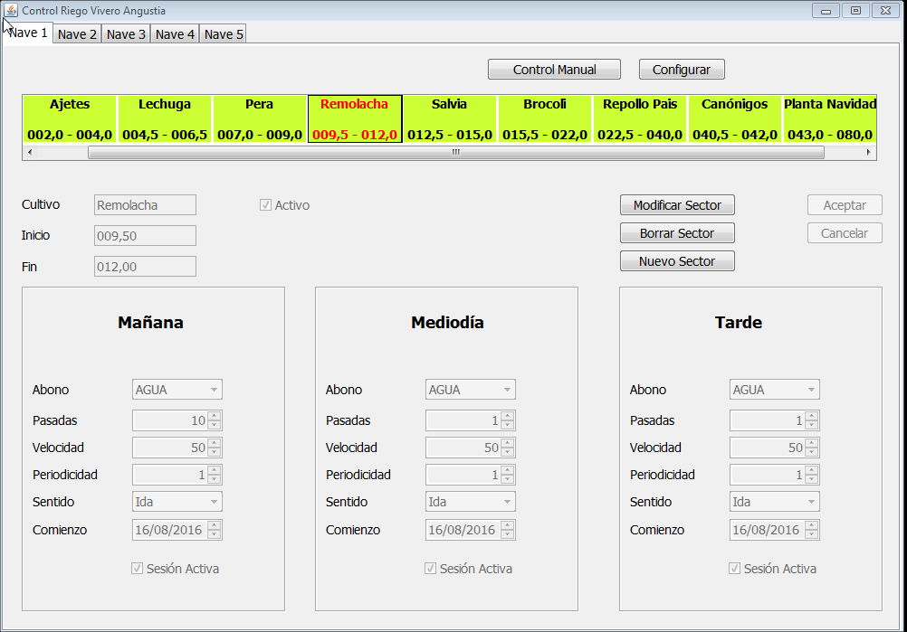
Software del PC (V)
Formulario Principal del programa del PC

Slide 22
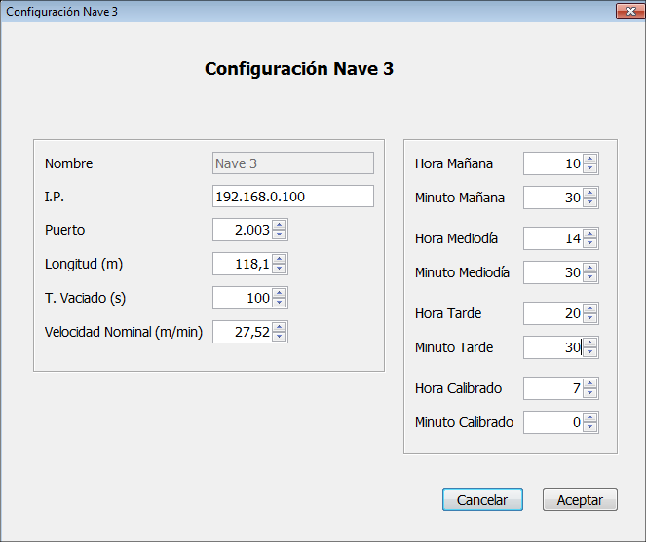
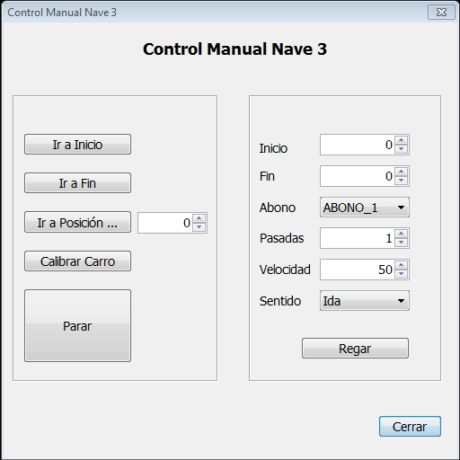
Software del PC (VI)
Cuadro de diálogo de configuración
Cuadro de diálogo de control manual

Slide 23
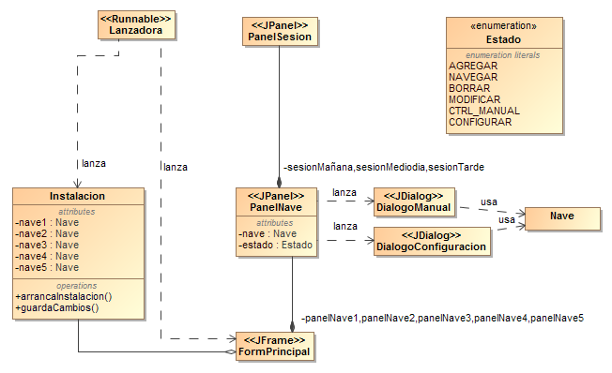
Software del PC (VII)
package vista
El modelo de la interfaz gráfica

Slide 24
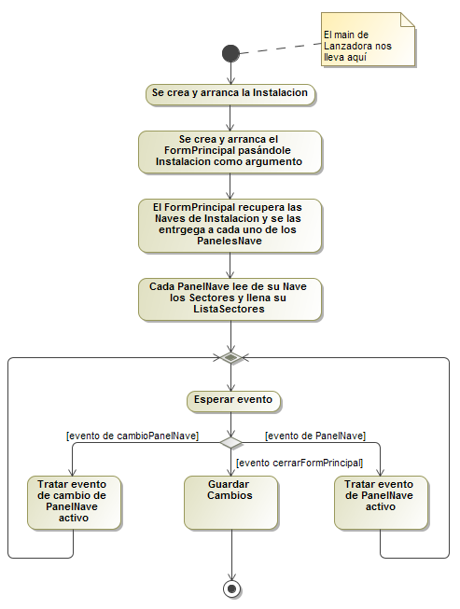
Software del PC (VIII)
Diagrama de actividades completo del programa de gestión del PC

Slide 25
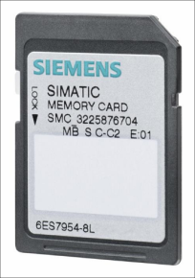
Instalación y Puesta en marcha
Las operaciones de necesarias para poner en funcionamiento el sistema de control de riego diseñado son:
Instalación de módulos en el PLC y cableado de sensores y actuadores
Configuracion de los variadores de frecuencia V20
Carga del programa en el PLC
Parametrización de las naves
Instalación y arranque del programa en el PC
Se entrega un Manual de Instalación con el detalle de cada una de las operaciones anteriores.
Se entrega un Manual del Usuario de la aplicación Control Riego Vivero Angustia
Se entrega la aplicación Control Riego Vivero Angustia para PC con Windows 7
Se entrega el Programa de Control del PLC en una tarjeta SIMATIC
Tarjeta SIMATIC

Slide 26
Conclusiones
La arquitectura PC + PLC, completamente desacoplada, es la clave del éxito.
Se desarrollaron dos simuladores muy valiosos
La resolución en el posicionamiento es de 4 cm cuando al principio se plantearon 10 cm.
El descubrimiento del desgaste de la roldana de tracción se solucionó con el calibrado automático.
Se usó un PLC de Siemens con comunicación TCP/IP y se creó protocolo de aplicación no estándar. Gran parte del programa del PLC se escribió en SCL, un lenguaje estructurado no muy habitual en el mundo de la automatización con PLCs.
En la aplicación de gestión desde el PC, la separación modelo-vista, facilitó la construcción de una interfaz gráfica de fácil manejo que cumple completamente los requerimientos planteados.
Dos años después, a la vista de los resultados obtenidos, los objetivos se han conseguido en su conjunto. El Sistema de Riego está plenamente operativo desde hace varios meses.
Líneas Futuras
Una modificación que ya se va a realizar próximamente es permitir la elección de la periodicidad (en días) de la tarea de calibrado.
Añadir opciones de importación/exportación de la lista de sectores a texto plano y/o XML
Se está valorando la posibilidad de medir la humedad de las plantas usando cámaras térmicas acopladas al carro o la medición de la evaporación por diferencias de peso de las bandejas lo largo del día.
El cliente se conecta en remoto al PC del vivero y se nos hizo la pregunta: ¿se podría hacer una aplicación para el móvil?

